Slide 1

AI引导的化学—生物级联催化设计与协同优化
2026.5.20

Slide 2
研究背景与问题提出：化学催化—酶催化级联反应
化学催化—酶催化级联反应，并不是简单意义上的“化学一步 + 生物一步”，而是一个跨催化范式的协同体系。
化学催化的优势
构建复杂骨架
引入非天然反应活性
高效完成难以由酶直接承担的转化
级联后的潜在收益：
减少保护/脱保护
缩短路线
提高总收率与总选择性
降低能耗与分离成本
生物催化的优势
提供高水平立体选择性
实现区域选择性与化学选择性
控制完成后期精细修饰与高附加值转化
让高反应性与高选择性，在同一时空内实现兼容、接力和闭环
Notes:
化学催化和生物催化各自有非常鲜明的优势。
先看化学催化。
它的优势在于：
它非常擅长构建复杂分子骨架，也擅长引入一些天然酶体系中不容易处理的反应活性，比如金属催化、自由基过程、强氧化还原过程等。换句话说，化学催化往往更像是在“打开化学空间”，让我们能够快速到达复杂结构。
再看生物催化。
酶催化最突出的优势，是它在选择性上极强，尤其是立体选择性、区域选择性和化学选择性。很多在传统化学中需要复杂保护/脱保护、需要长路线才能完成的后期精修饰，酶往往可以在温和条件下高效完成。
所以，如果把这两类催化方式结合起来，理论上就能同时获得两者的优点：
前半段利用化学催化快速搭骨架、引入活性；
后半段利用酶催化进行高选择性的精细转化。
因此，化学催化—酶催化级联反应的潜在价值非常明显，包括：
减少保护和脱保护步骤、缩短路线、提高总收率和总选择性，同时降低能耗和分离成本。
但这里我想特别强调一点：
级联反应不是“化学一步 + 生物一步”的简单拼接。
它的真正目标，是让“高反应性”和“高选择性”能够在同一个体系中实现兼容、接力和闭环。
这也是为什么它值得研究，但也正因为如此，它会变得非常难。

Slide 3
化学催化—酶催化级联反应的难点
真正的瓶颈：从“串起来”，到“协同起来”
条件不匹配
化学催化常需有机溶剂、高温、金属或自由基环境；酶催化通常偏好温和水相条件
中间体不稳定
中间体可能难分离、易分解、易副反应
时空组织困难
需要决定 one-pot、分步、流动体系还是空间隔离体系
催化剂相互失活
金属、自由基、氧化还原体系可能失活酶；生物体系成分也可能毒化化学催化剂
实验搜索空间巨大
路线、酶、催化剂、顺序、加料方式、温度、pH、溶剂都耦合在一起
级联系统优化的对象不是单一步骤，而是整个体系
Notes:
这一页讲的是级联反应真正的难点。
最直观的第一个问题是条件不匹配。
化学催化经常需要有机溶剂、高温、金属中心、自由基环境或者特殊氧化还原条件；
而酶催化通常更偏好温和、水相、接近生理条件的环境。
所以两者在反应条件上的天然偏好往往是冲突的。
第二个问题是中间体不稳定。
很多真正有价值的桥接中间体，其实恰恰是最麻烦的：
它可能难分离、容易分解、容易发生副反应，甚至一旦离开上游反应环境就失活。
这意味着你不能简单地把上一步做完、纯化一下，再交给下游；有时必须在体系内直接接力。
第三个问题是时空组织困难。
到底应该采用 one-pot 体系、分步操作、流动体系，还是进行空间隔离？
这些不是工艺末端的小问题，而是会直接决定这个级联体系能否成立的核心设计变量。
但更深层的瓶颈在于：
我们需要解决的不是“如何把两步串起来”，而是“如何让整个体系协同起来”。
因为在级联系统中，经常会出现催化剂相互失活。
金属催化剂、自由基体系、氧化还原组分可能会破坏酶活性；
反过来，生物体系中的蛋白、辅因子、代谢组分也可能毒化化学催化剂。
因此，级联系统优化的对象不再是单一步骤，而是整个系统的联合优化。
你需要同时考虑路线、酶、化学催化剂、反应顺序、加料方式、温度、pH、溶剂、微环境等多个因素，而且这些变量高度耦合。
所以，实验搜索空间会急剧膨胀。
单靠传统试错方法，效率通常是非常低的。
这就自然引出了下一页的问题：
在这样一个高维、耦合、代价高的设计空间里，AI 能不能成为一个真正有用的工具？

Slide 4
AI 在级联催化系统中的定位
AI 将“路线—中间体—催化者—条件”的联合搜索，转化为可预测、可排序、可迭代优化的问题。
Routes
Intermediates
Enzymes
Catalysts
Conditions
路线选择：
哪条路线最值得尝试
哪个中间体最适合作为上下游连接点
哪种酶、哪种化学催化剂更可能兼容
如何在多目标条件下实现整体最优
接口筛选：
催化匹配：
工艺优化：
本质上，AI 是一个级联系统的“设计器 + 决策辅助器”
Notes:
如果我们把级联系统看成一个完整设计问题，那么至少有四类关键决策需要解决：
第一，哪条路线最值得尝试。
也就是说，从目标产物出发，可能存在很多化学—酶组合路线，但并不是每条路线都值得进入实验。
第二，哪个中间体最适合作为上下游连接点。
这个桥接中间体必须既能由上游高效生成，又能被下游酶识别，同时在整体条件下足够稳定。
第三，哪种酶和哪种化学催化剂更可能兼容。
这里不仅是单点活性问题，还包括体系兼容性、毒性、微环境适配等更系统的问题。
第四，如何在多目标约束下实现整体最优。
因为我们真正优化的目标通常不止一个，可能同时包括收率、ee、稳定性、可放大性、成本和绿色性。
所以从本质上说，AI 所做的事情，是把原来依赖人工经验和大量试错的“路线—中间体—催化者—条件”联合搜索，转化为一个可预测、可排序、可迭代优化的问题。
因此，我更倾向于把 AI 看成级联系统的一个：
设计器 + 决策辅助器。
它不是简单替代实验，而是帮助我们在进入实验之前，优先找到更可能成功的方向。

Slide 5
目前主流逆合成模型概述：单步/多步逆合成模型
AI 将“路线—中间体—催化者—条件”的联合搜索，转化为可预测、可排序、可迭代优化的问题。
Routes
Intermediates
Enzymes
Catalysts
Conditions
路线选择：
哪条路线最值得尝试
哪个中间体最适合作为上下游连接点
哪种酶、哪种化学催化剂更可能兼容
如何在多目标条件下实现整体最优
接口筛选：
催化匹配：
工艺优化：
本质上，AI 是一个级联系统的“设计器 + 决策辅助器”
Notes:
如果我们把级联系统看成一个完整设计问题，那么至少有四类关键决策需要解决：
第一，哪条路线最值得尝试。
也就是说，从目标产物出发，可能存在很多化学—酶组合路线，但并不是每条路线都值得进入实验。
第二，哪个中间体最适合作为上下游连接点。
这个桥接中间体必须既能由上游高效生成，又能被下游酶识别，同时在整体条件下足够稳定。
第三，哪种酶和哪种化学催化剂更可能兼容。
这里不仅是单点活性问题，还包括体系兼容性、毒性、微环境适配等更系统的问题。
第四，如何在多目标约束下实现整体最优。
因为我们真正优化的目标通常不止一个，可能同时包括收率、ee、稳定性、可放大性、成本和绿色性。
所以从本质上说，AI 所做的事情，是把原来依赖人工经验和大量试错的“路线—中间体—催化者—条件”联合搜索，转化为一个可预测、可排序、可迭代优化的问题。
因此，我更倾向于把 AI 看成级联系统的一个：
设计器 + 决策辅助器。
它不是简单替代实验，而是帮助我们在进入实验之前，优先找到更可能成功的方向。

Slide 6
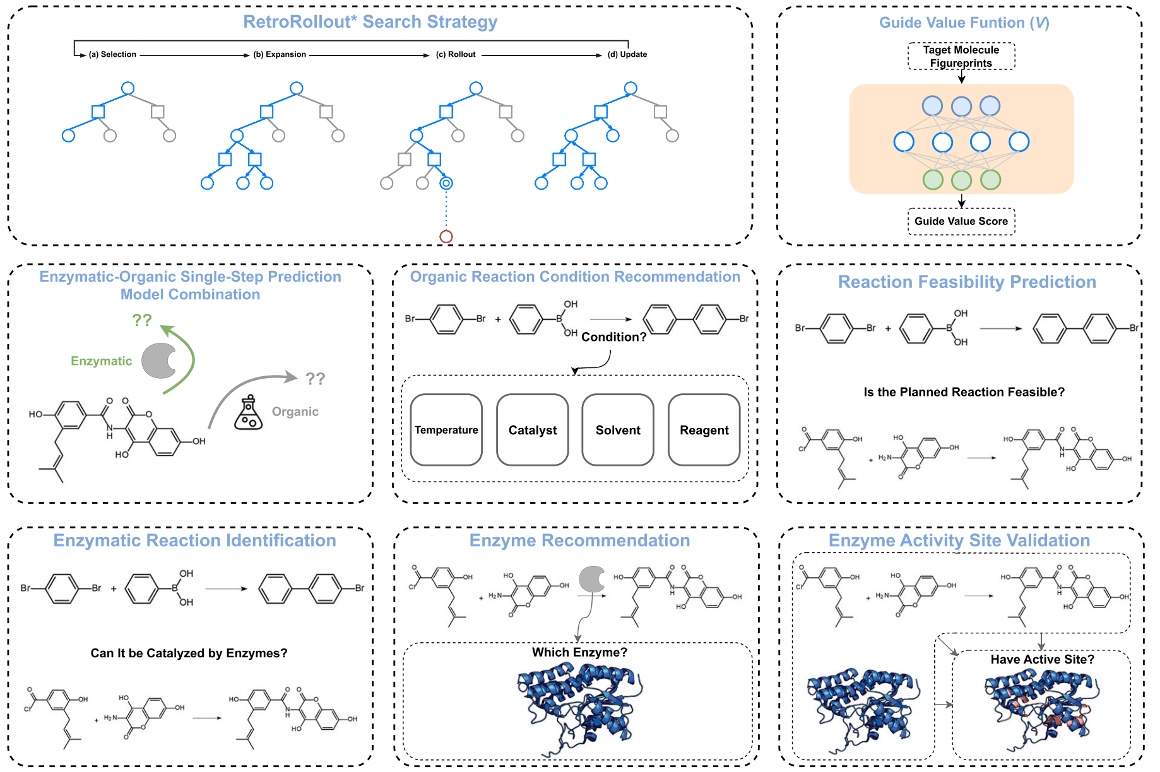
目前主流逆合成模型概述：有机/酶混合逆合成模型
从目标分子出发，完成多步逆合成搜索、反应可行性判断与酶催化匹配。
层级一：路线搜索
目标分子应该怎样拆回到原料
为路线搜索评估打分
层级二：单步决策
判断每一步是否需要酶催化
对于每一步推荐反应条件
预测每一步反应可行性
层级三：酶催化增强
判断酶适配性
酶种类推荐模块
酶活性位点验证
化学反应与酶促转化已经开始被纳入统一的 planning 框架，而不再被视为彼此独立的设计问题
A virtual platform for automated hybrid organic-enzymatic synthesis planning. Nat Commun 16, 10929 (2025).
Notes:
这一页讲第三个案例，也就是面向级联系统的统一 planning 框架。
这一类工作的意义在于：
它不再把化学反应和酶促反应看作两个完全独立的设计问题，而是尝试把它们纳入一个统一的合成规划框架。
从目标分子出发，系统要做的不只是普通逆合成，而是同时回答几个问题：
这条路线怎么拆？
其中哪些步骤更适合用酶？
哪些步骤更适合用传统化学？
每一步的反应可行性如何？
有没有合适的酶或酶类推荐？
第一层，路线搜索。
从目标分子往回拆解，枚举可能路线，并对路线进行评估打分。
第二层，单步决策。
对每一步判断：
它更适合化学催化还是酶催化？
需要什么条件？
这一步是否可行？
第三层，酶催化增强。
对于判定适合用酶的步骤，进一步进行酶适配性判断、酶种类推荐，甚至活性位点验证。
也就是说，这类工作已经开始朝一个更完整的愿景靠近：
不是分别做“路线预测”“酶筛选”“条件优化”，而是把这些模块组织到同一个决策流程里。
从我的理解看，这正是未来 chemoenzymatic cascade 设计最有前景的方向。
因为级联系统的本质，本来就不是单个局部最优，而是全链条协调最优。

Slide 7
级联催化逆合成模型的关键问题
表层问题：给定一个复杂目标分子，能不能生成一条化学合理 + 酶催化兼容 + 条件可执行的 cascade 路线？
真问题是：长 chemoenzymatic cascade 路线的可信度评估、可解释性、可干预性。
Notes:
这一页聚焦在一个非常关键、也非常有级联特色的问题上：桥接中间体设计。
所谓桥接中间体，就是连接上游化学步骤与下游酶催化步骤的那个接口分子。
它不是普通中间体，而是整个级联系统能否顺畅衔接的关键节点。
一个理想的桥接中间体，至少需要满足几个条件。
第一，上游化学步可合成。
也就是说，它不能只是理论上看起来适合，而必须能够通过前面的化学反应高效得到。
第二，下游酶可识别，或者至少可通过酶工程适配。
如果这个中间体虽然容易合成，但酶完全无法处理，那它就无法成为有效接口。
第三，它在级联条件下足够稳定。
这一点尤其重要。很多分子单看结构很有吸引力，但在真实体系中可能迅速分解、互变、聚合或者被副反应吞噬。
第四，它不能明显毒害酶或化学催化剂。
也就是说，它不能在系统层面破坏另一端的催化功能。
第五，它最终要有利于总收率、总选择性和工艺可行性。
因为级联设计最终要优化的是系统结果，而不是某一步看起来漂亮。
所以，桥接中间体设计本质上是一个多目标、多约束的分子设计问题。
我认为这正是 AI 非常适合介入的地方：
它可以在“可合成性、酶可识别性、稳定性、兼容性、工艺价值”之间做联合筛选，而不是靠人工逐个猜。

Slide 8
级联催化逆合成模型的设计阶段和各方案问题
Notes:
这一页聚焦在一个非常关键、也非常有级联特色的问题上：桥接中间体设计。
所谓桥接中间体，就是连接上游化学步骤与下游酶催化步骤的那个接口分子。
它不是普通中间体，而是整个级联系统能否顺畅衔接的关键节点。
一个理想的桥接中间体，至少需要满足几个条件。
第一，上游化学步可合成。
也就是说，它不能只是理论上看起来适合，而必须能够通过前面的化学反应高效得到。
第二，下游酶可识别，或者至少可通过酶工程适配。
如果这个中间体虽然容易合成，但酶完全无法处理，那它就无法成为有效接口。
第三，它在级联条件下足够稳定。
这一点尤其重要。很多分子单看结构很有吸引力，但在真实体系中可能迅速分解、互变、聚合或者被副反应吞噬。
第四，它不能明显毒害酶或化学催化剂。
也就是说，它不能在系统层面破坏另一端的催化功能。
第五，它最终要有利于总收率、总选择性和工艺可行性。
因为级联设计最终要优化的是系统结果，而不是某一步看起来漂亮。
所以，桥接中间体设计本质上是一个多目标、多约束的分子设计问题。
我认为这正是 AI 非常适合介入的地方：
它可以在“可合成性、酶可识别性、稳定性、兼容性、工艺价值”之间做联合筛选，而不是靠人工逐个猜。

Slide 9
级联催化逆合成模型目前设计架构
Notes:
这一页聚焦在一个非常关键、也非常有级联特色的问题上：桥接中间体设计。
所谓桥接中间体，就是连接上游化学步骤与下游酶催化步骤的那个接口分子。
它不是普通中间体，而是整个级联系统能否顺畅衔接的关键节点。
一个理想的桥接中间体，至少需要满足几个条件。
第一，上游化学步可合成。
也就是说，它不能只是理论上看起来适合，而必须能够通过前面的化学反应高效得到。
第二，下游酶可识别，或者至少可通过酶工程适配。
如果这个中间体虽然容易合成，但酶完全无法处理，那它就无法成为有效接口。
第三，它在级联条件下足够稳定。
这一点尤其重要。很多分子单看结构很有吸引力，但在真实体系中可能迅速分解、互变、聚合或者被副反应吞噬。
第四，它不能明显毒害酶或化学催化剂。
也就是说，它不能在系统层面破坏另一端的催化功能。
第五，它最终要有利于总收率、总选择性和工艺可行性。
因为级联设计最终要优化的是系统结果，而不是某一步看起来漂亮。
所以，桥接中间体设计本质上是一个多目标、多约束的分子设计问题。
我认为这正是 AI 非常适合介入的地方：
它可以在“可合成性、酶可识别性、稳定性、兼容性、工艺价值”之间做联合筛选，而不是靠人工逐个猜。

Slide 10
谢谢，请批评指正
2026.3.24

